Slide 1
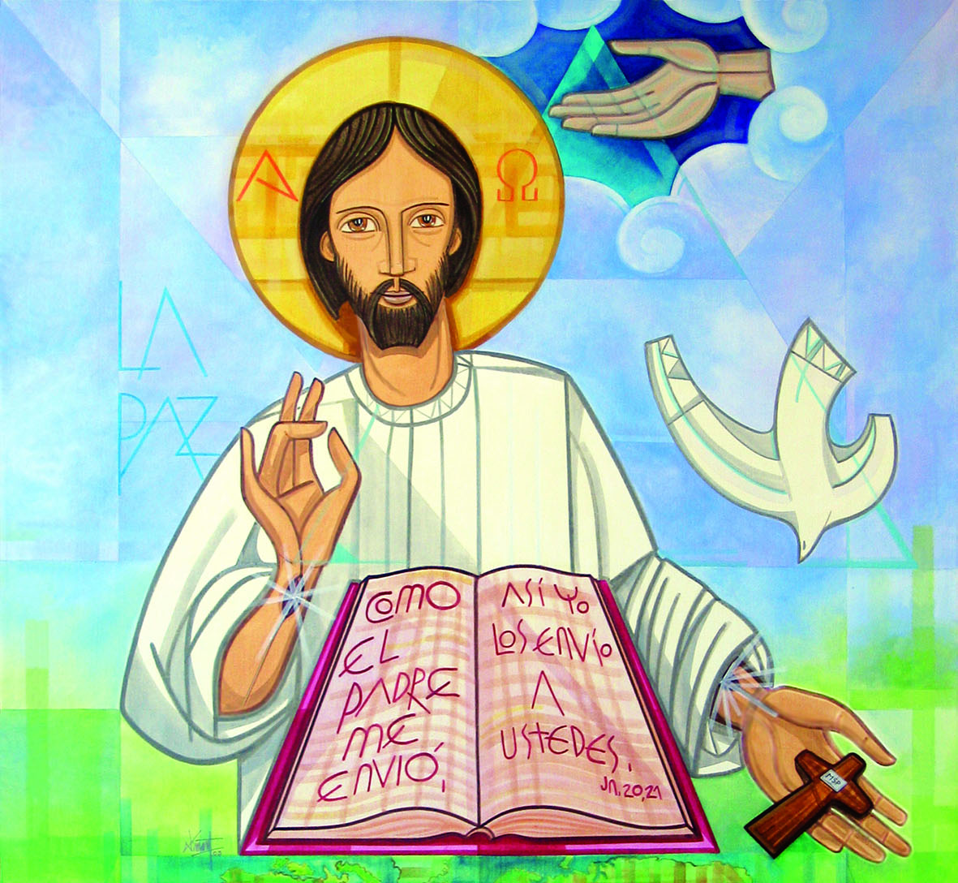
Ministerio Amigos de Jesús y María
XXIV Domingo del Tiempo Ordinario
Marcos 8, 27-35
Carga tu Cruz y Sígueme

Slide 2
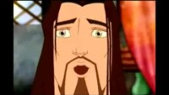
Marcos 8, 27-35
Carga tu Cruz y Sígueme

Slide 3


Slide 4
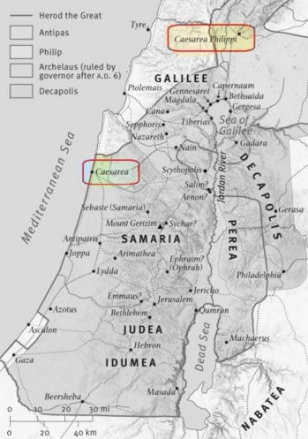
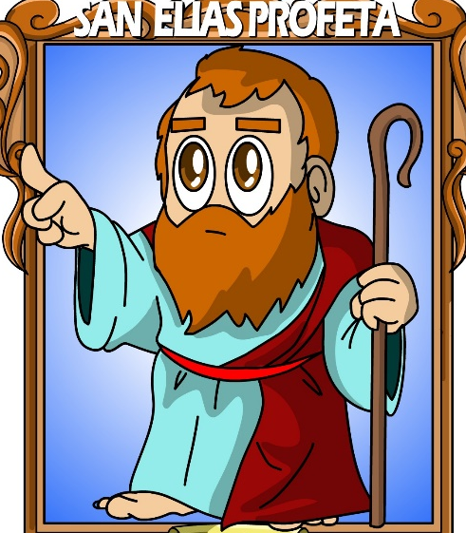
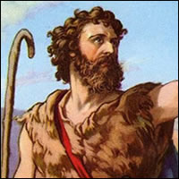
En aquel tiempo, Jesús y sus discípulos se dirigieron a los poblados de Cesárea de Filipo.
Por el camino les hizo esta pregunta: "¿Quién dice la gente que soy yo?
¿Qué contestan los apóstoles?
Ellos le contestaron: "Algunos dicen que eres Juan el Bautista;
otros, que Elías;
y otros, que alguno de los profetas."

Slide 5
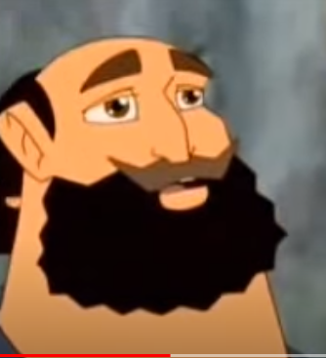
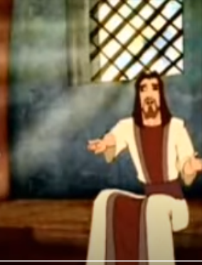
Entonces él les preguntó: "Y ustedes
¿Quién dicen que soy yo?"
" Pedro le respondió: "Tú eres el Mesías"
¿Qué significa Mesías?
Salvador
El Antiguo Testamento anunciaba que Dios iba mandar un Salvador a su pueblo.

Slide 6
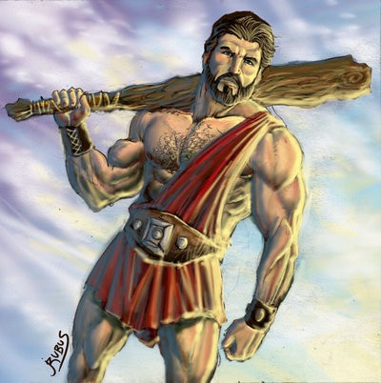
¿Era Jesús como se imaginaban que sería el Mesías?
No, muchos pensaban que el Mesías sería un líder militar que iba liberar al pueblo judío de los Romanos quienes los tenían sometidos a humillaciones, malos tratos y mucho sufrimiento.
Jesús les ordenó que no se lo dijeran a nadie. Luego se puso a explicarles …

Slide 7
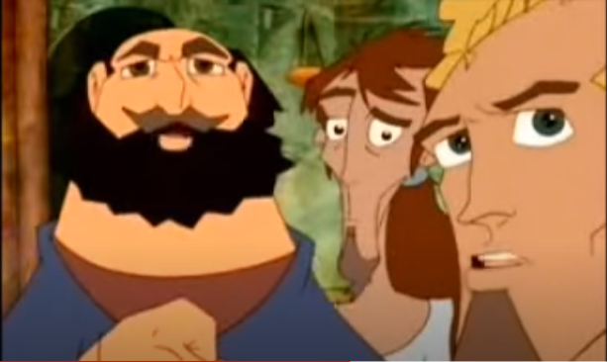
Jesús les dice que era necesario que El padeciera mucho, que fuera rechazado por los ancianos, los sumos sacerdotes y los escribas, que fuera entregado a la muerte y resucitara al tercer día.
Pedro trata de convencerle que no lo hiciera porque no quería verlo sufrir y morir.
¿Cómo responden los apóstoles?

Slide 8
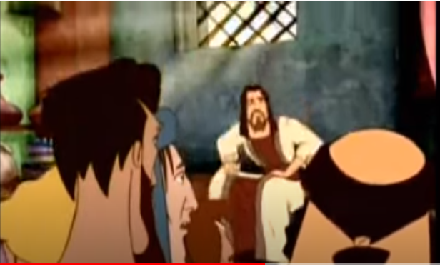
¿Que dice Jesús?
¡Apártate de mí, Satanás! Porque tú no juzgas según Dios, sino según los hombres.
Jesús dice que el mundo piensa diferente que Dios piensa; Dios piensa más allá de la vida terrenal. Él piensa en la vida eterna que no se acaba.

Slide 9
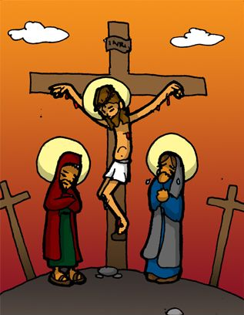
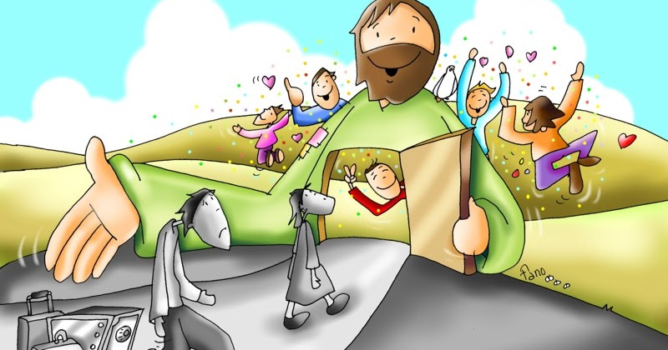
¿Entonces de que nos salva la pasión y muerte de Jesús?
Jesús paga la consecuencia de nuestros pecados que es perder la vida eterna y nos abre las puertas del cielo. Esto requiere su sacrificio grande.

Slide 10
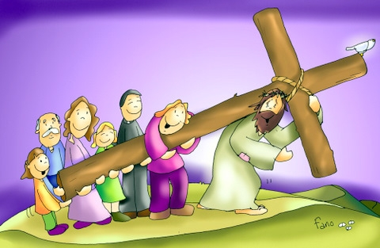
¿Qué nos pide Jesús al final de este evangelio?
El que quiera venir conmigo, que
cargue con su cruz y me siga.

Slide 11
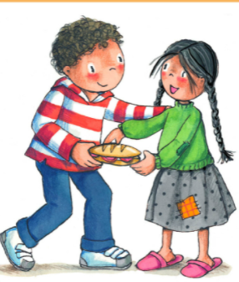
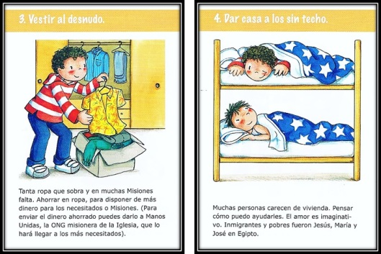
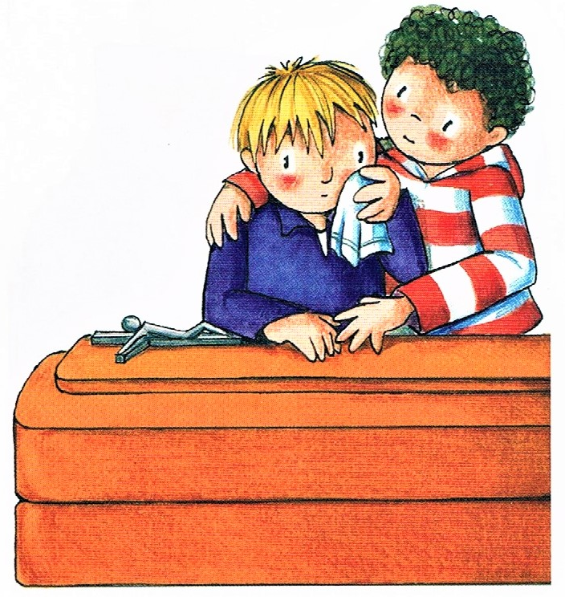
¿Qué significa esto?
Igual que el sacrificio de Jesús nos abre las puertas a la vida eterna, nuestros sacrificios por Jesús nos ayudan a llegar a la vida eterna y a llevar a otras almas a la vida eterna.

Slide 12
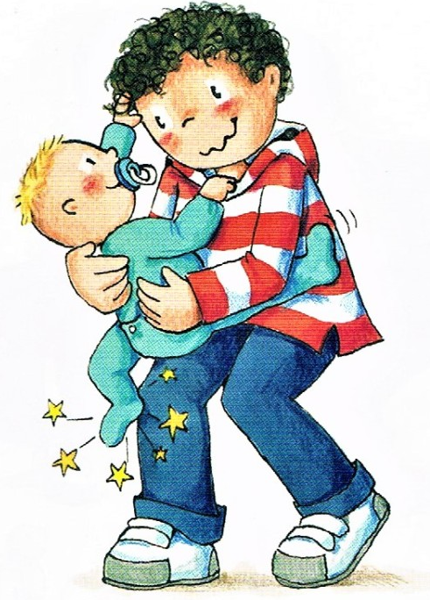
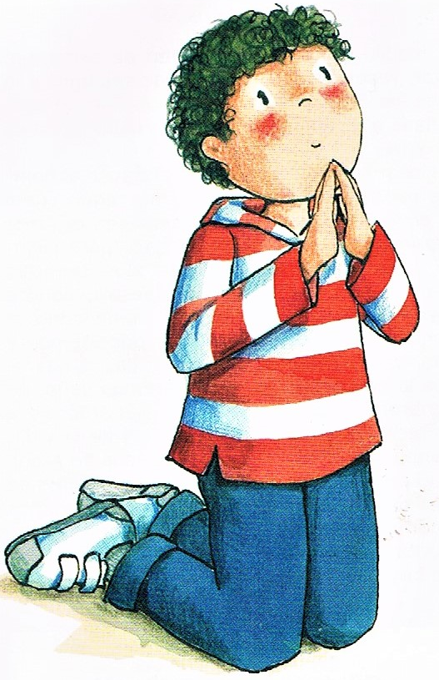
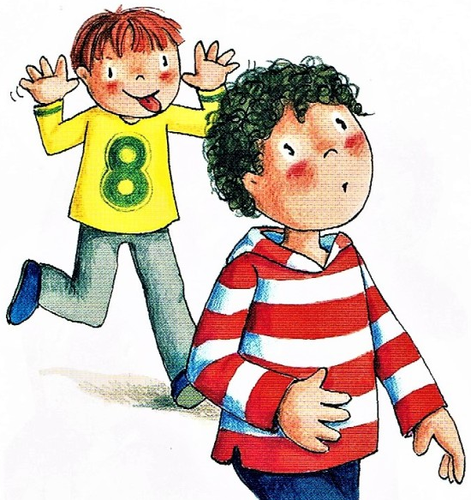
¿Qué significa esto?
Que cuando decidimos seguir los mandamientos de Dios y no algún amigo desobediente;
Cuando dejamos de hacer algo que nos gusta por ayudar a otro o a Jesús, estamos cargando nuestra cruz y ganando la vida eterna.

Slide 13
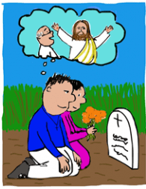
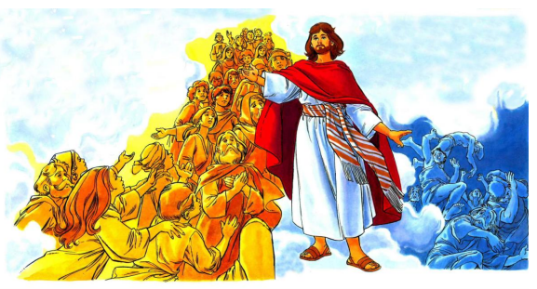
La vida terrenal se acaba, pero nuestra alma va al cielo si seguimos a Jesús.

Slide 14
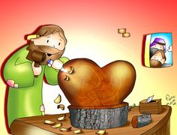
Actividades

Slide 15
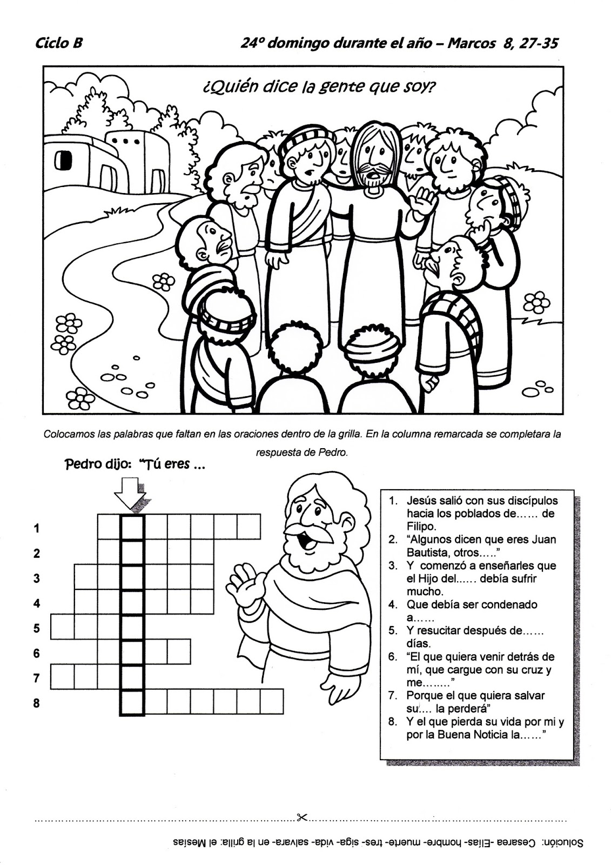
COLOREAR

Slide 16
C
E
S
Á
R
E
A
E
L
I
A
S
H O M B R E
M U E R T E
T R E S
S I G A
V I D A
S A L V A R Á

Slide 17
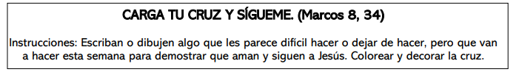
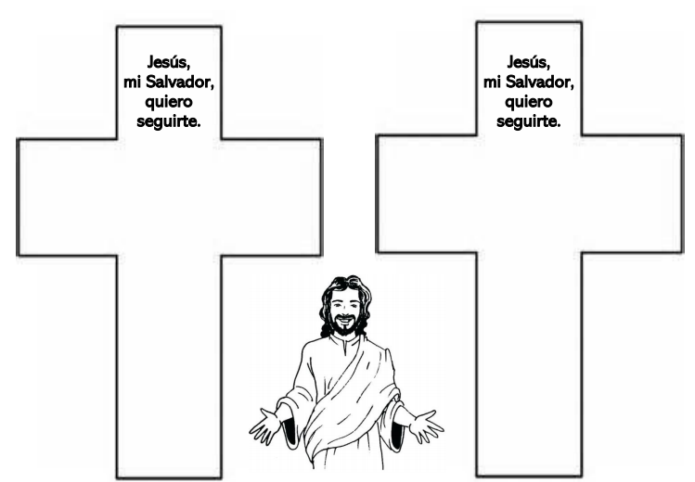
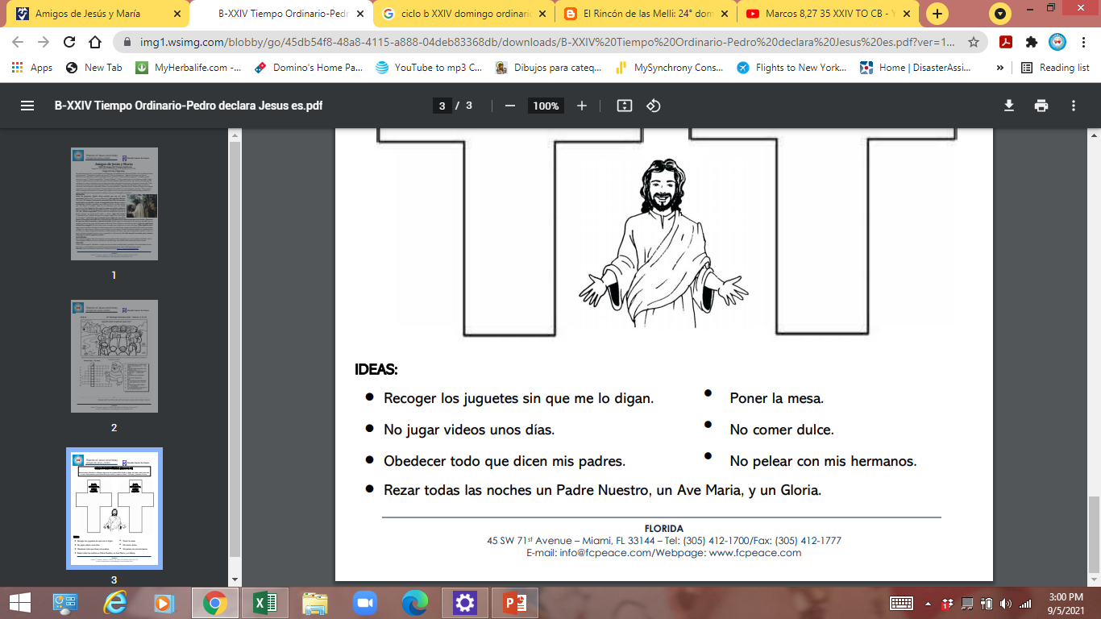

Slide 18
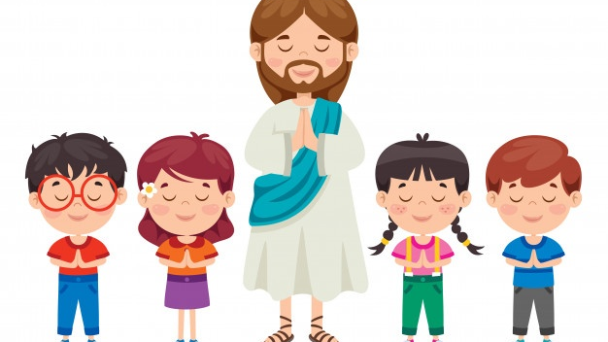
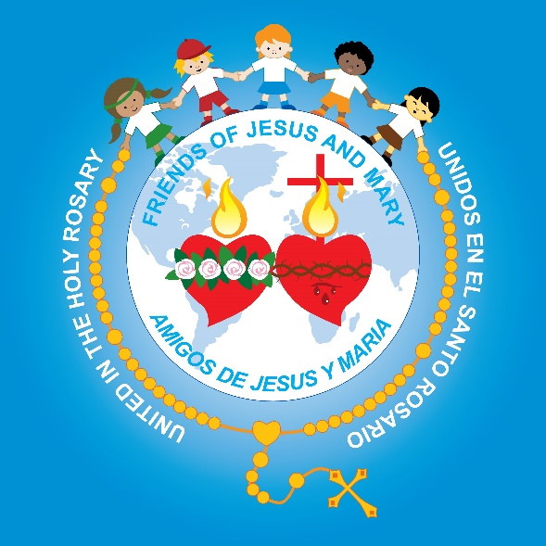
ORACIÓN
Señor, quiero seguirte. Ayúdame a cargar mi cruz con amor obedeciendo, ayudando a las necesidades de mis hermanos, y ofreciéndote mis sacrificios para la salvación de las almas. Sálvame Señor. Amen

Slide 19

Jesús mi Salvador, Generation 12 Kids

